Slide 1





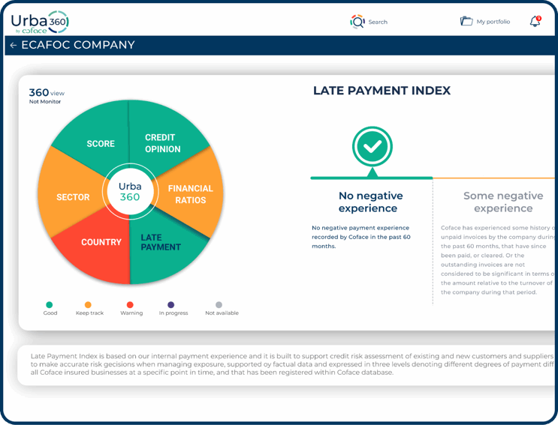

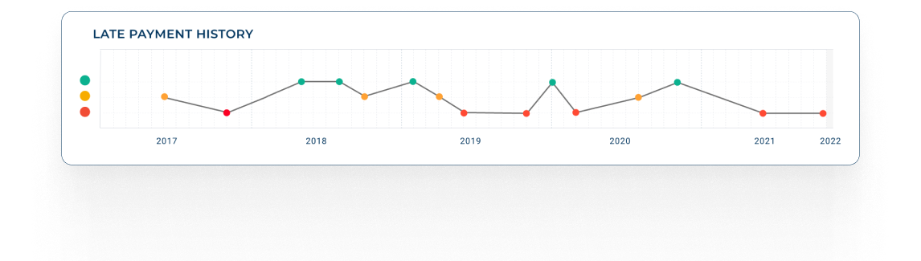
POSLOVNE INFORMACIJE
Indeks plačilnih zamud
Pravočasni vpogled v plačilne navade
Indeks plačilnih zamud (LPI) je podjetjem v pomoč pri ocenjevanju bodočih in obstoječih poslovnih partnerjev ter tveganja neplačila. V pomoč jim je tudi pri pravočasnem sprejemanju strateških odločitev.​
Kaj je indeks plačilnih zamud?
Indeks plačilnih zamud, ki ga je razvil Coface, celovito izmeri in oceni plačilno prakso podjetij v globalnem prostoru.
Odraža trajanje in pogostost neplačil, resnost zahtevkov ter druge bistvene dejavnike, ki so pomembni za natančno ocenjevanje plačilnih težav.
NA VOLJO
NA VOLJO
API
API
Katere tri vrednosti so mogoče za
indeks plačilnih zamud?
Brez negativnih izkušenj
Nekaj negativnih izkušenj
Precejšnje negativne izkušnje
Dosledno pravočasno izvajanje plačil v zadnjih 60 mesecih, kar kaže na visoko finančno disciplino in zanesljivost.
Občasne zamude pri plačilih v zadnjih 60 mesecih, kar kaže na manjše nedoslednosti pri upravljanju denarnih tokov ali prehodne finančne težave.
Dosledno pravočasno izvajanje plačil v zadnjih 60 mesecih, kar kaže na visoko finančno disciplino in zanesljivost.
Za več informacij se obrnite na naše svetovalce.

Slide 2












POSLOVNE INFORMACIJE
Indeks plačilnih zamud
Pravočasni vpogled v plačilne navade
Spoznajte indeks plačilnih zamud
Metodologija izračuna
Stopnje indeksa plačilnih zamud
Indeks plačilnih zamud se izračuna na ravni podjetja na podlagi podatkov, ki jih je Coface zbral v okviru svojih zavarovalnih poslov v zadnjih 60 mesecih. Indeks je bistveno orodje za naše analitike tveganj, saj jim je v pomoč pri sprejemanju z informacijami podprtih odločitev o tveganjih. Pri tem ne analizirajo napovedi, temveč podatke o dejanskem stanju.
Indeks je izražen na treh ravneh, pri čemer vsaka označuje določeno stopnjo težav s plačili. Takšni vpogledi v plačila ponujajo precejšnjo prednost pri ocenjevanju novih ali obstoječih poslovnih odnosov, saj služijo kot sistem zgodnjih opozoril.
IZKORIŠČANJE INDEKSA PLAČILNIH ZAMUD ZA UPRAVLJANJE IN SPREMLJANJE TVEGANJ
Kako je mogoče uporabljati indeks?
Kako se indeks spremlja?
Podjetja lahko indeks uporabijo za ocenjevanje kreditnega tveganja kupcev in dobaviteljev. Indeks je tudi napovedovalno orodje za ocenjevanje zmožnosti in pripravljenosti podjetja, da izpolni svoje plačilne obveznosti, kar se lahko nato uporabi pri pripravi strategij obvladovanja kreditnih tveganj.
Na portalu URBA360 lahko s storitvijo monitoringa spremljate indeks plačilnih zamud, kar pomeni, da boste o vseh spremembah indeksa kot tudi drugih pomembnih indeksov obveščeni v realnem času. Proaktivno spremljanje, ki je na voljo z neposrednim dostopom ali prek API-ja, vam olajša pravočasno odločanje in upravljanje tveganj.
Za več informacij se obrnite na naše svetovalce.

